Slide 1

Curso básico de lenguaje R aplicado a las Ciencias Sociales

Slide 2
Curso básico de lenguaje R aplicado a las Ciencias Sociales Versión 2.0
Abril 2019
Curso organizado por la Oficina de Apoyo al Investigador de la Universidad Internacional de la Rioja
10 de abril 2019
Curso de 10 horas
Nicolás Robinson-Garcia
http://nrobinsongarcia.com

Slide 3

Todo el material del curso así como recursos adicionales están disponibles

Slide 4
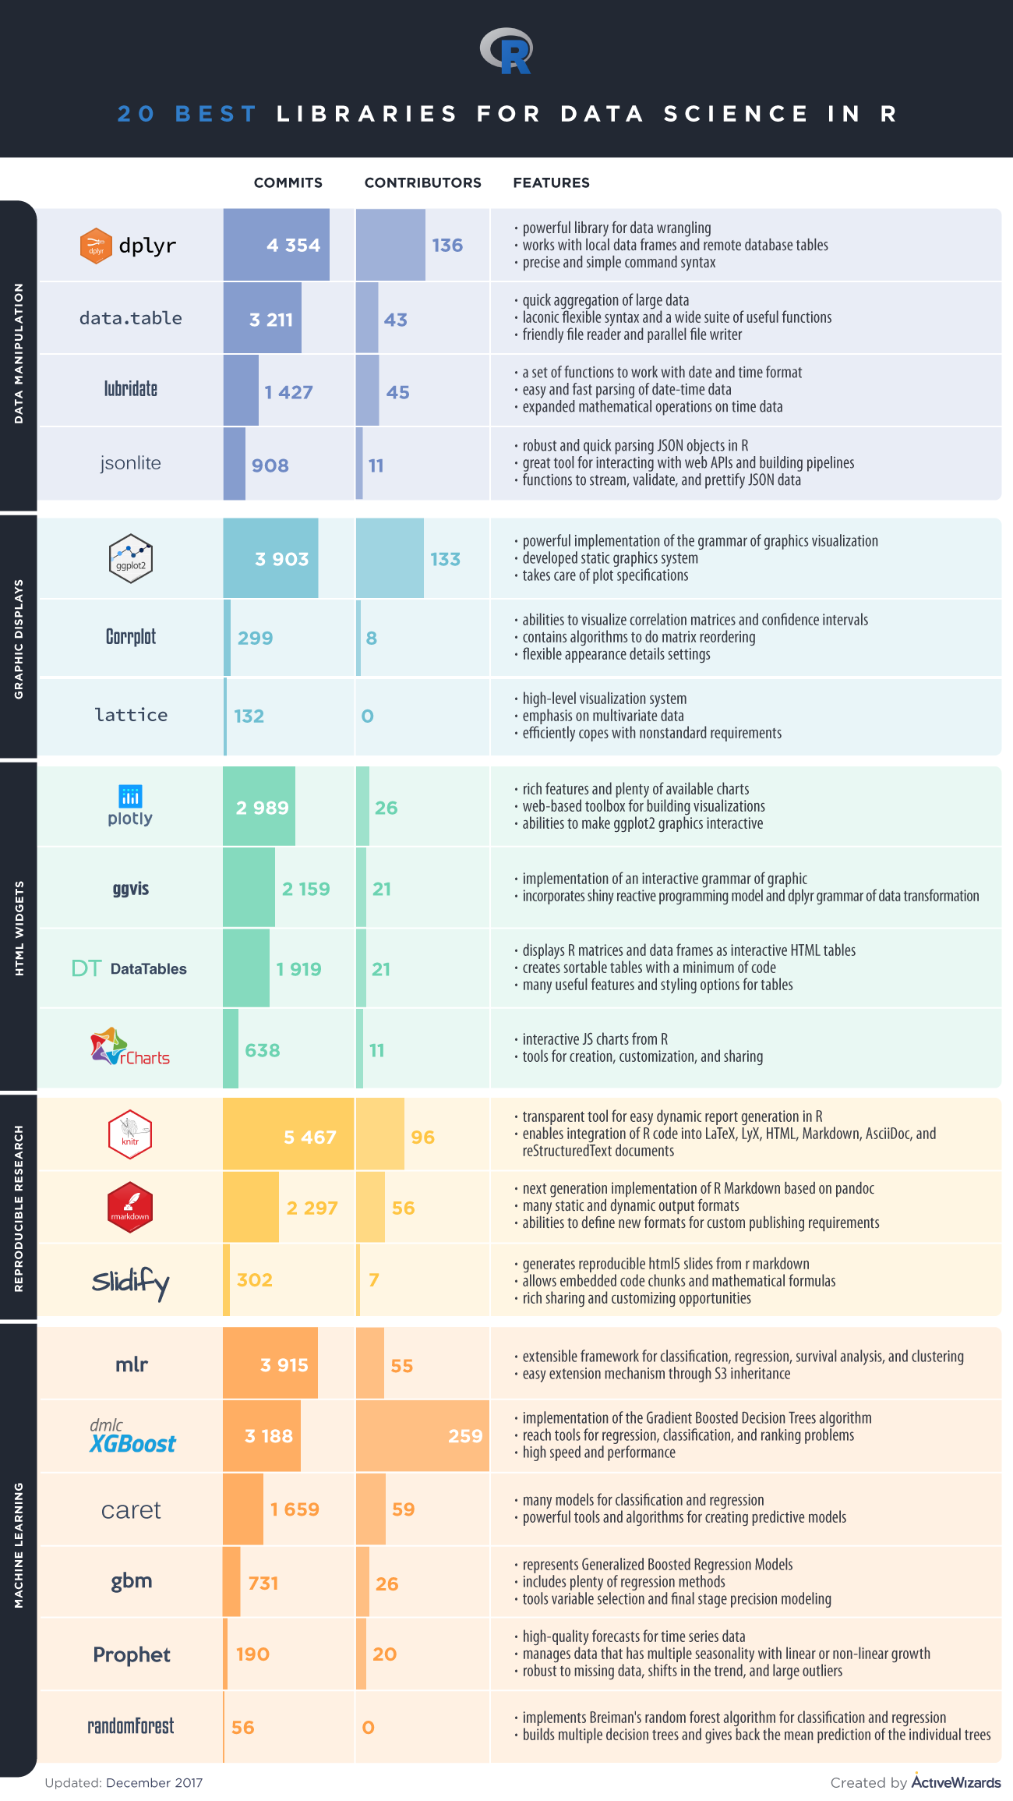
Paquetes y librerías 1. Instalación de paquetes 2. Dónde encontrarlos 3. Paquetes recomendados PARTE 2-I

Slide 5
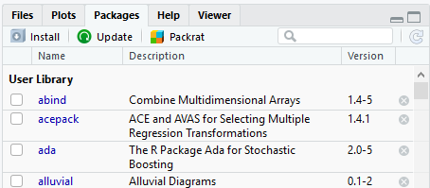
Acceso e instalación de paquetes
Software descentralizado
La comunidad crea sus propios paquetes que se van adhiriendo de manera modular
Cada paquete
tiene su propia
versión y debe
actualizarse

Slide 6
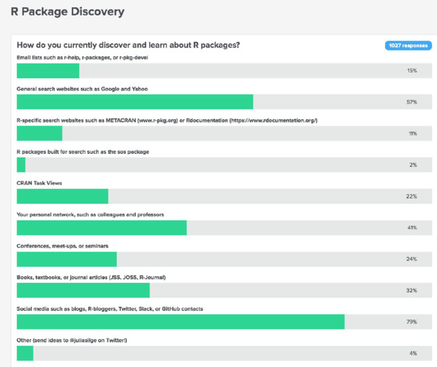

Slide 7
Acceso e instalación de paquetes
Normalmente, los paquetes finalizados se suben a CRAN - https://cran.r-project.org
Se pueden descargar directamente desde R con el siguiente comando:
>install.packages(“nombre_del_paquete”)

Slide 8

Acceso e instalación de paquetes
Sin embargo, muchas veces los paquetes están aún en desarrollo o estamos interesados en acceder a la última versión no testeada.
En muchas ocasiones podemos encontrar paquetes en la plataforma GitHub
>devtools::install_github(“usuario/paquete”)

Slide 9
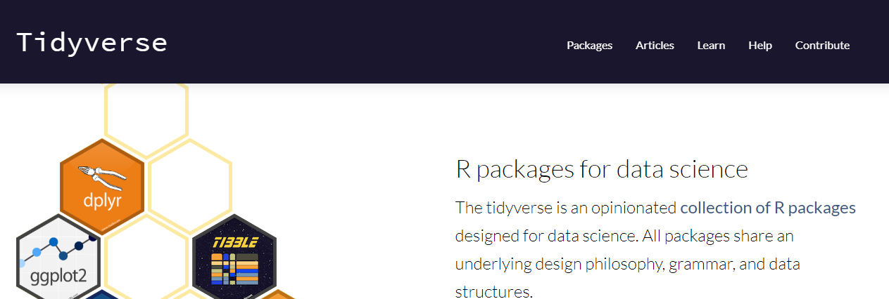
Algunos recursos de interés
Listado de paquetes creados por Hadley Wickham, el gurú detrás de RStudio. Incluye paquetes de procesamiento y limpieza de datos, visualización, etc.

Slide 10

Algunos recursos de interés
Listado de paquetes mantenidos por la comunidad científica. Desde extracción de datos, procesamiento del lenguaje natural, visualización o de publicación de datos científicos

Slide 11
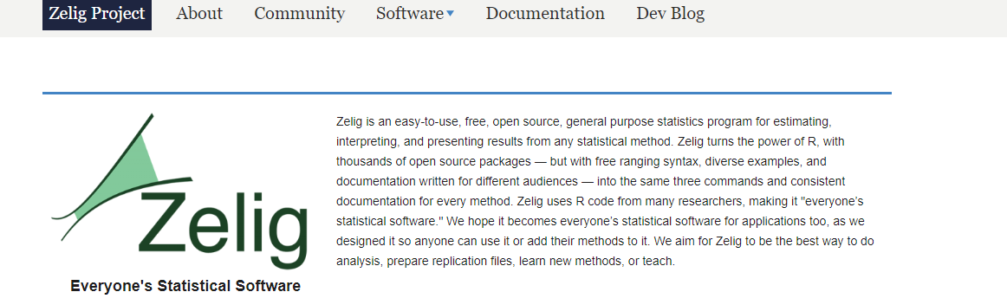
Algunos recursos de interés
Familia de paquetes de R desarrollados por el Instituto de Estudios Cuantativos de las Ciencias Sociales de la Universidad de Harvard.

Slide 12
Ejercicio 3. Instalación de librerías
Objetivo: Comenzar a utilizar funciones de una librería externa a R
Tarea: Instala la librería de visualización de datos zeligverse. Una vez instalada, deberás activarla para comenzar a utilizar sus funciones con el comando library()
Planteamiento: Crea un documento Rmarkdown en el que documentes todo el proceso de instalación. Entra en la web del proyecto Zelig y reproduce el primer ejemplo que muestran.

Slide 13
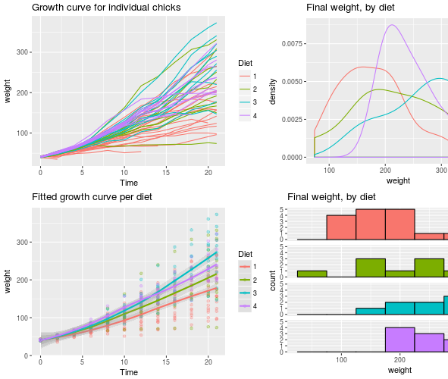
GGPLOT2 1. Gramática de ggplot2 2. Tipos de gráficos 3. Personalización de etiquetas y temas PARTE 2-2

Slide 14
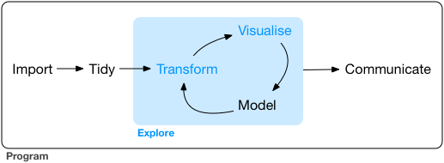
Visualización de datos
http://r4ds.had.co.nz/explore-intro.html

Slide 15
Visualización de datos
http://r4ds.had.co.nz/explore-intro.html

Slide 16
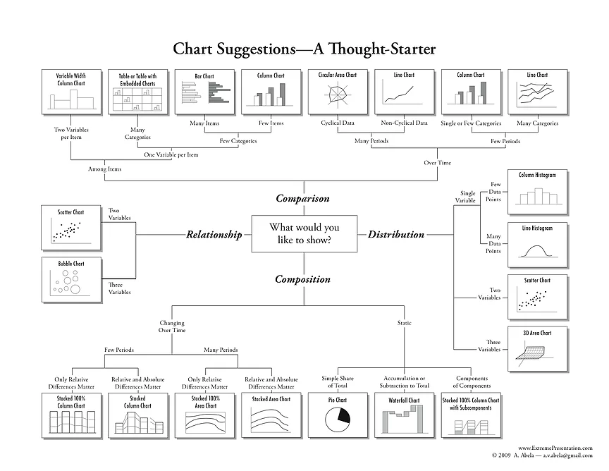

Slide 17
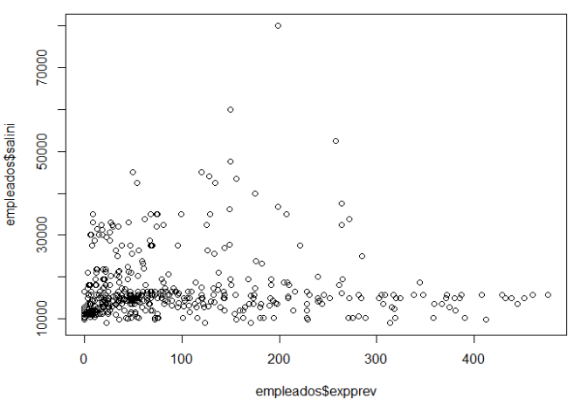
Visualización de datos - {graphics}
Dentro de los paquetes básicos R contiene varios con comandos para la visualización de resultados
Diagrama de dispersión
> plot()

Slide 18
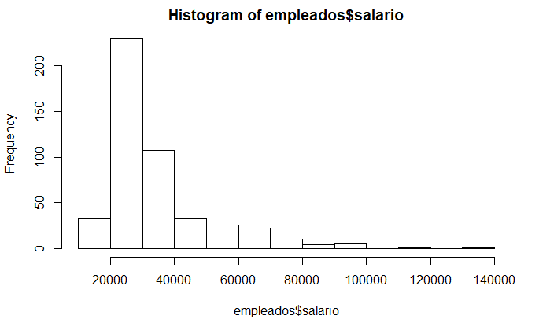
Visualización de datos - {graphics}
Dentro de los paquetes básicos R contiene varios con comandos para la visualización de resultados
Diagrama de dispersión
> plot()
Histograma
> hist()

Slide 19
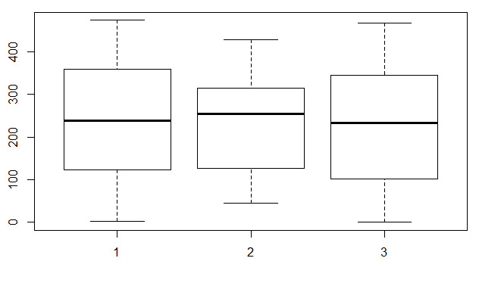
Visualización de datos - {graphics}
Dentro de los paquetes básicos R contiene varios con comandos para la visualización de resultados
Diagrama de dispersión
> plot()
Histograma
> hist()
Caja y bigotes
> boxplot()

Slide 20
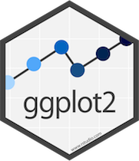
Visualización de datos - {ggplot2}
El paquete de gráficos más extendido y empleado actualmente
Su creador, Hadley Wickham, CEO de RStudio es autor de los paquetes más populares en la actualidad
Numerosos paquetes de visualización están basados a su vez en ggplot2
Se caracteriza por emplear la gramática de gráficos, una forma intuitiva de crear gráficas

Slide 21
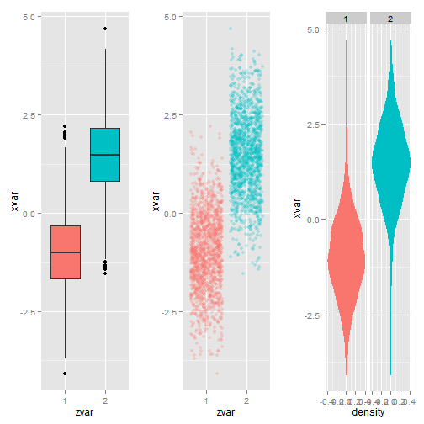
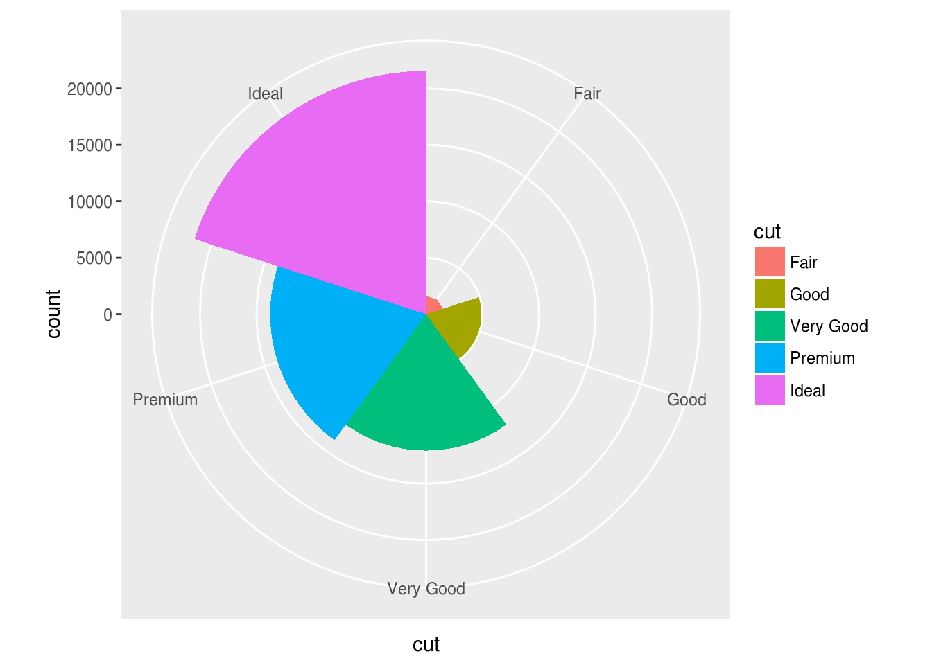
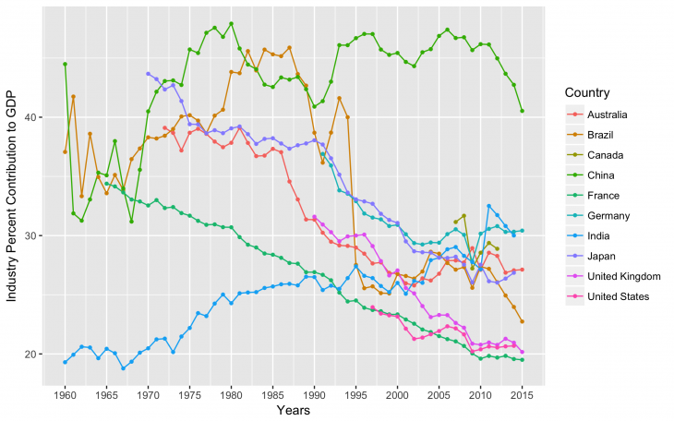
Visualización de datos - {ggplot2}
Algunos ejemplos

Slide 22
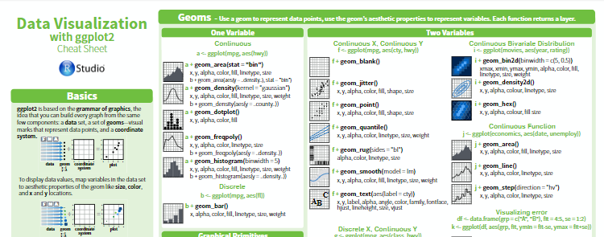
Visualización de datos - {ggplot2}
Cheat sheet
Descárgala aquí

Slide 23
Visualización de datos - {ggplot2}
Estructura del código por capas
>ggplot(data = mpg) +
geom_point(mapping = aes(x = displ, y = hwy))

Slide 24
Visualización de datos - {ggplot2}
Estructura del código por capas
>ggplot(data = mpg) +
geom_point(mapping = aes(x = displ, y = hwy))
Primera capa: Sistema de coordenadas y definición de set de datos

Slide 25
Visualización de datos - {ggplot2}
Estructura del código por capas
>ggplot(data = mpg) +
geom_point(mapping = aes(x = displ, y = hwy))
Primera capa: Sistema de coordenadas y definición de set de datos
Segunda capa: Tipo de gráfico y variables a mostrar

Slide 26
Visualización de datos - {ggplot2}
Estructura del código por capas
>ggplot(data = mpg) +
geom_point(mapping = aes(x = displ, y = hwy))
Primera capa: Sistema de coordenadas y definición de set de datos
Segunda capa: Tipo de gráfico y variables a mostrar
Para añadir nuevas capas

Slide 27

Paquetes y librerías 1. Instalación de paquetes 2. Visualización de datos - ggplot2 3. Análisis estadístico y regresiones en R PARTE 2-I

Slide 28
Paquetes y librerías 1. Instalación de paquetes 2. Visualización de datos - ggplot2 3. Análisis estadístico y regresiones en R PARTE 2-I

Slide 29
Agenda
PARTE 1
Presentación
¿Qué es y por qué R?
Instalación y toma de contacto
Importación de datos
PARTE 2
El uso de paquetes y librerías
Intro al paquete ggplot2
Análisis descriptivo y visualización
Puesta en común

Slide 30
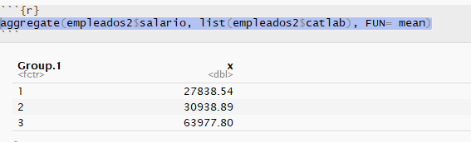
Análisis estadísticos - Test de normalidad
¿Cobran todos los técnicos de la empresa X un salario similar?

Slide 31
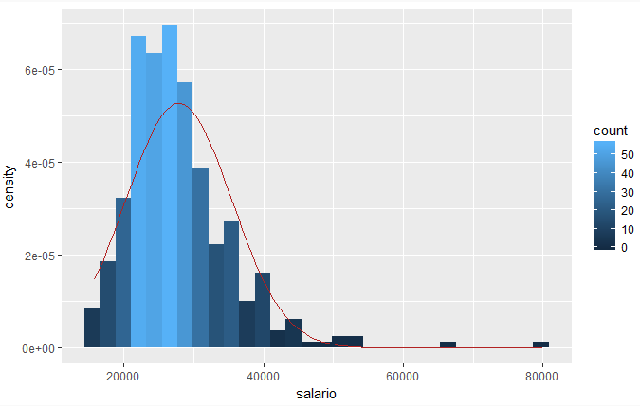
Análisis estadísticos - Test de normalidad
El histograma nos permite ver rápidamente si la distribución es normal

Slide 32
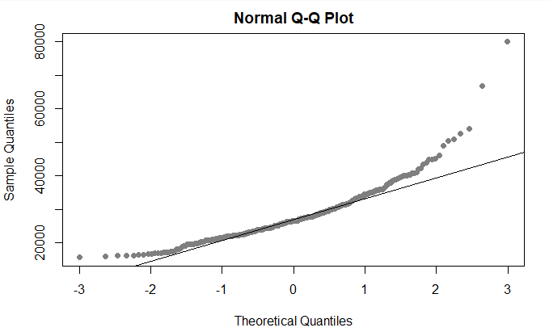
Análisis estadísticos - Test de normalidad
Otra opción es comparar la distribución por cuantiles reales con los teóricos

Slide 33
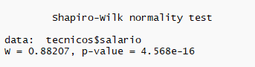
Análisis estadísticos - Test de normalidad
Test de Shapiro-Wilk de normalidad
> shapiro.test()

Slide 34
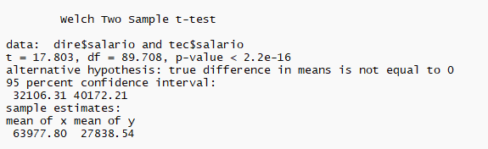
Análisis estadísticos - Contraste de hipótesis
Comparación del salario de directivos y técnicos
(catlab= 3 y 1)
> t.test()

Slide 35
Análisis estadísticos - ANOVA
Comparación de salarios entre las tres categorías
> aov(var1 ~ var2)
Nota: Esta permite visualizar distintos resultados. Debes asignarle un objeto. Después, prueba resumiendo los resultados o creando un gráfico:
> summary()
> plot()

Slide 36
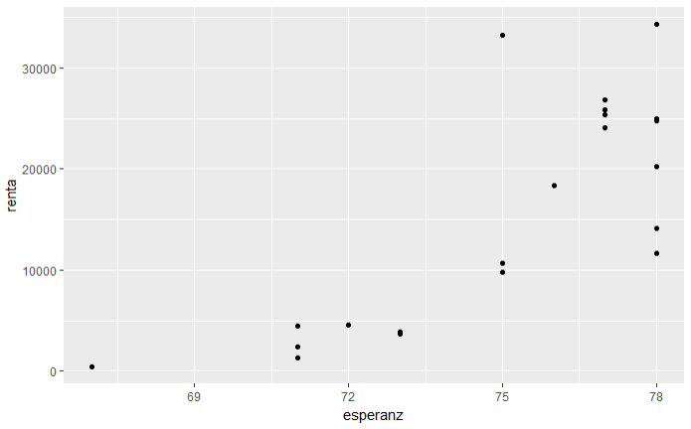
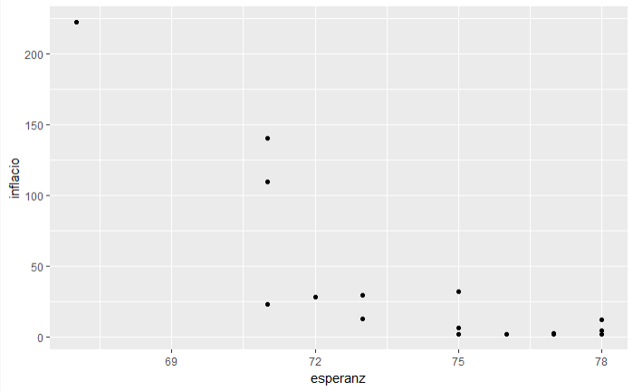
Regresiones y correlaciones
¿Influye la renta en la esperanza de vida de los países europeos? ¿Y la inflación?

Slide 37
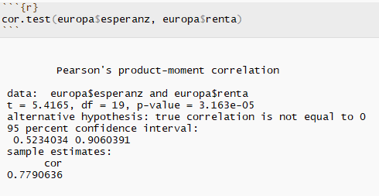
Regresiones y correlaciones
¿Influye la renta en la esperanza de vida de los países europeos? ¿Y la inflación?

Slide 38
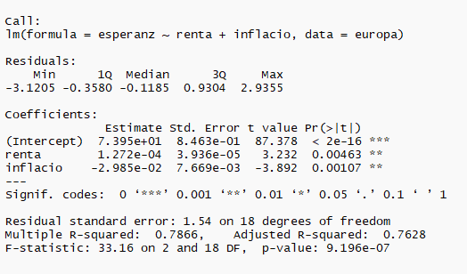
Regresiones y correlaciones
¿Influye la renta en la esperanza de vida de los países europeos? ¿Y la inflación?

